Slide 1
Vuosi 1918
Tapahtumia Savossa

Slide 2
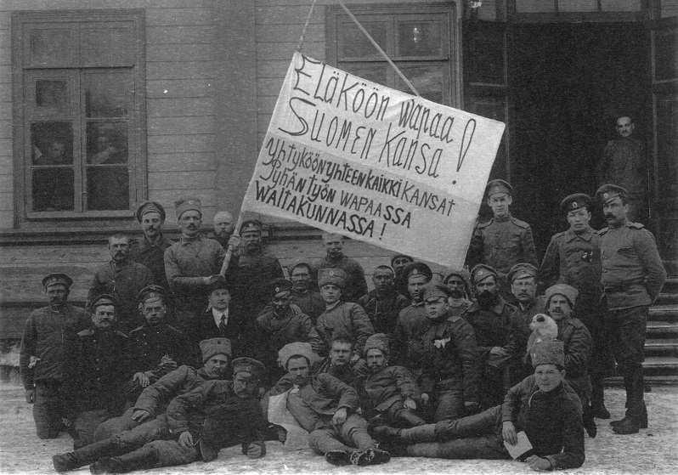
Tsaarin vallan kukistuminen 1917

Slide 3
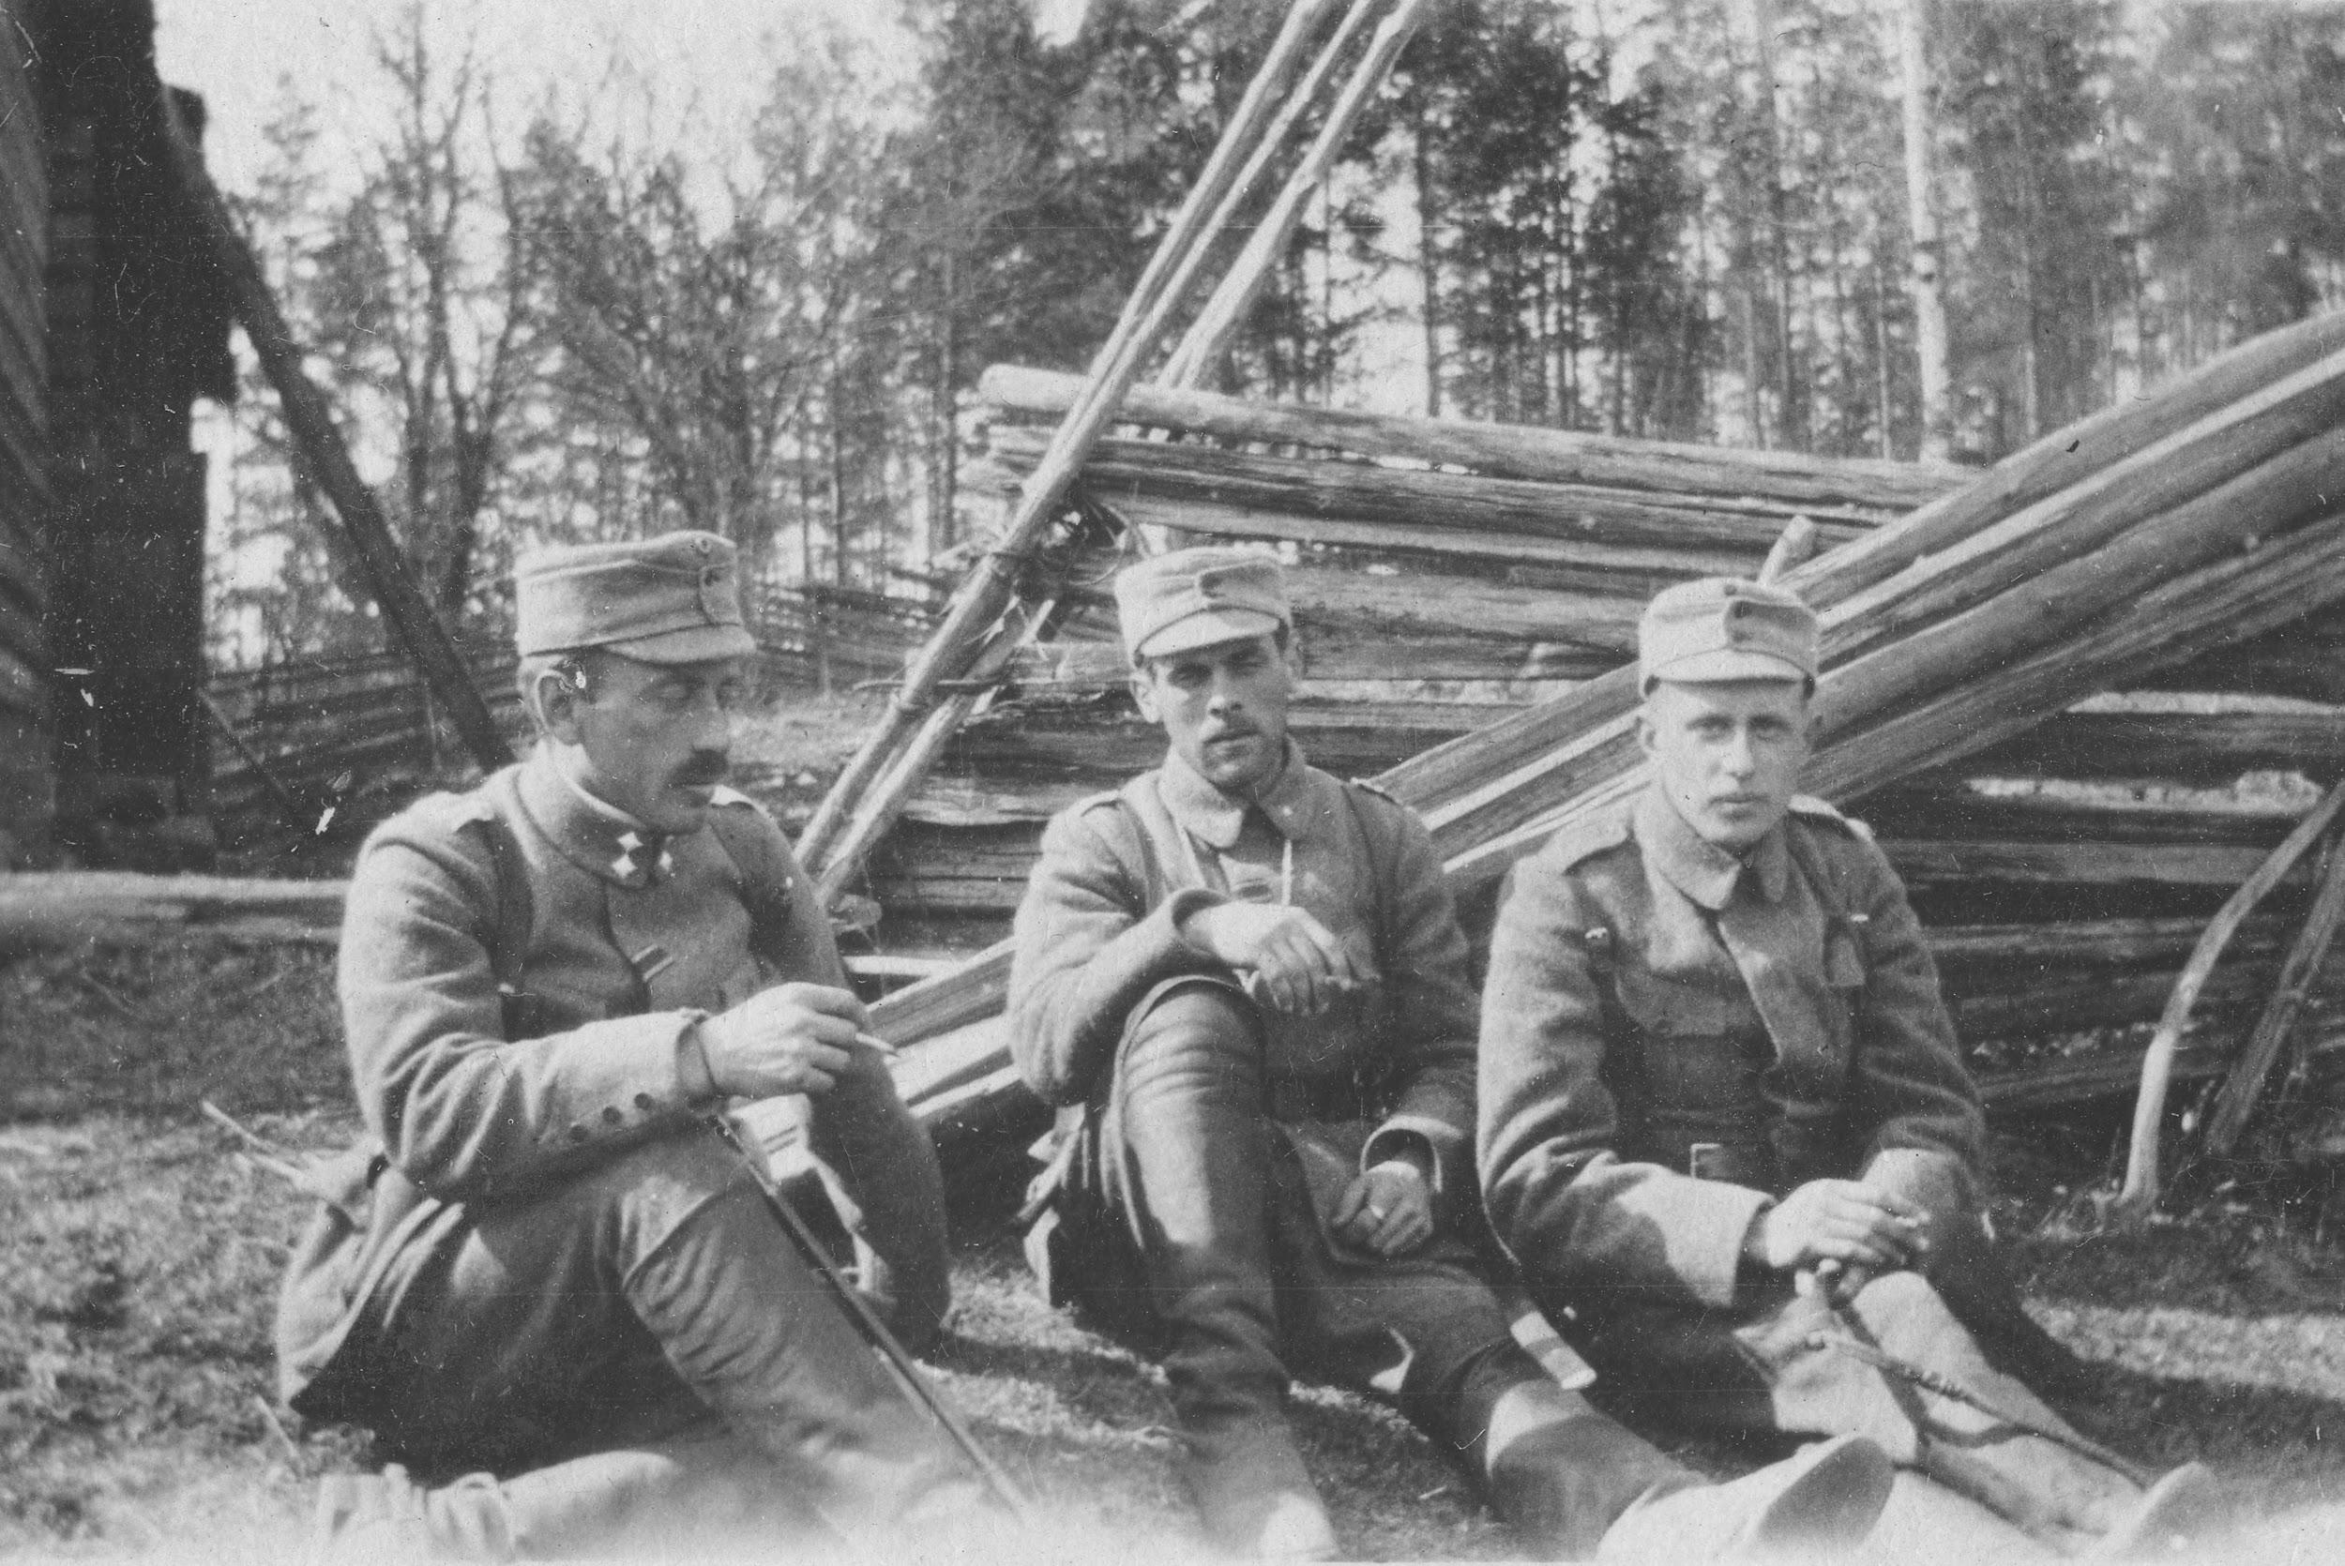
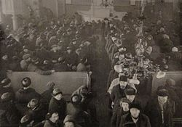
Vastakkainasettelun aika

Slide 4
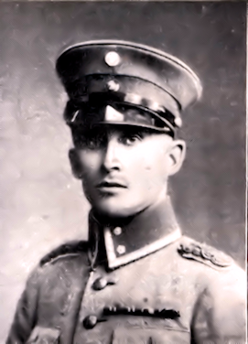
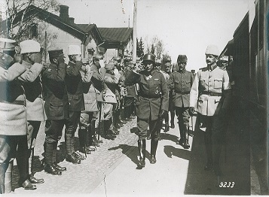
Jääkärien paluu ja Saksan apu

Slide 5
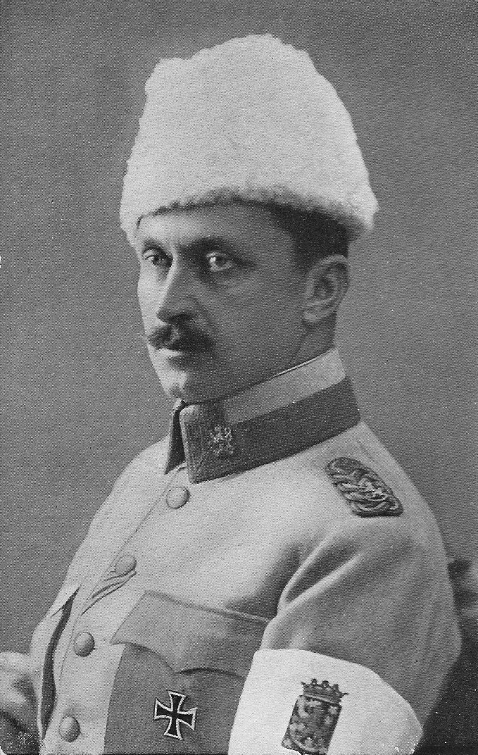
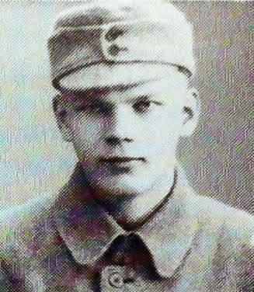
Mannerheim ja Kekkonen

Slide 6
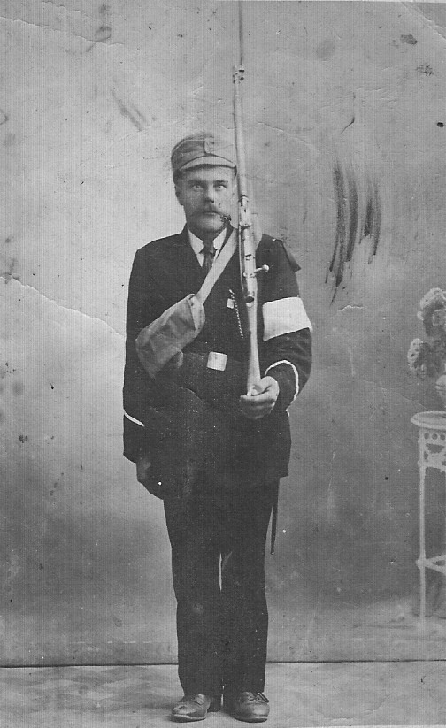
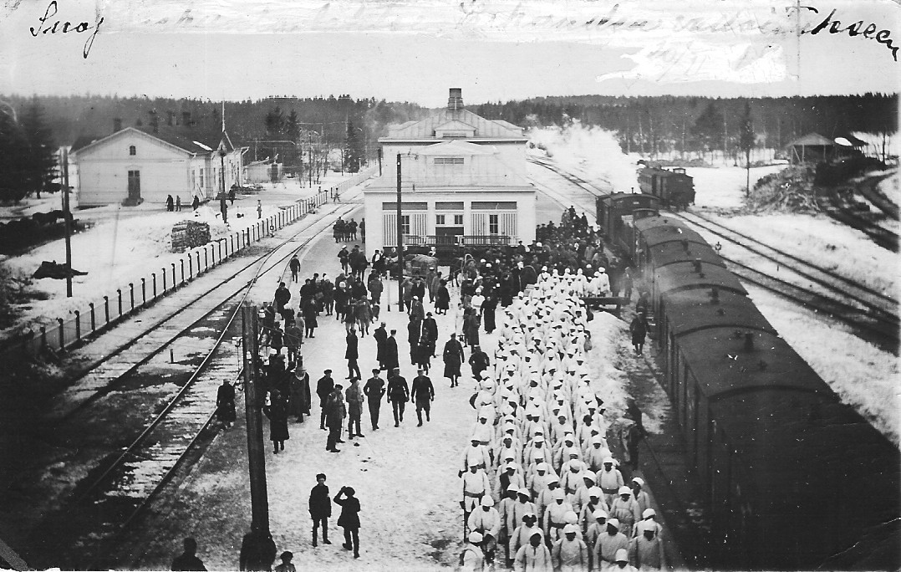
Amatöörien sotaa ja rautatiesotaa

Slide 7
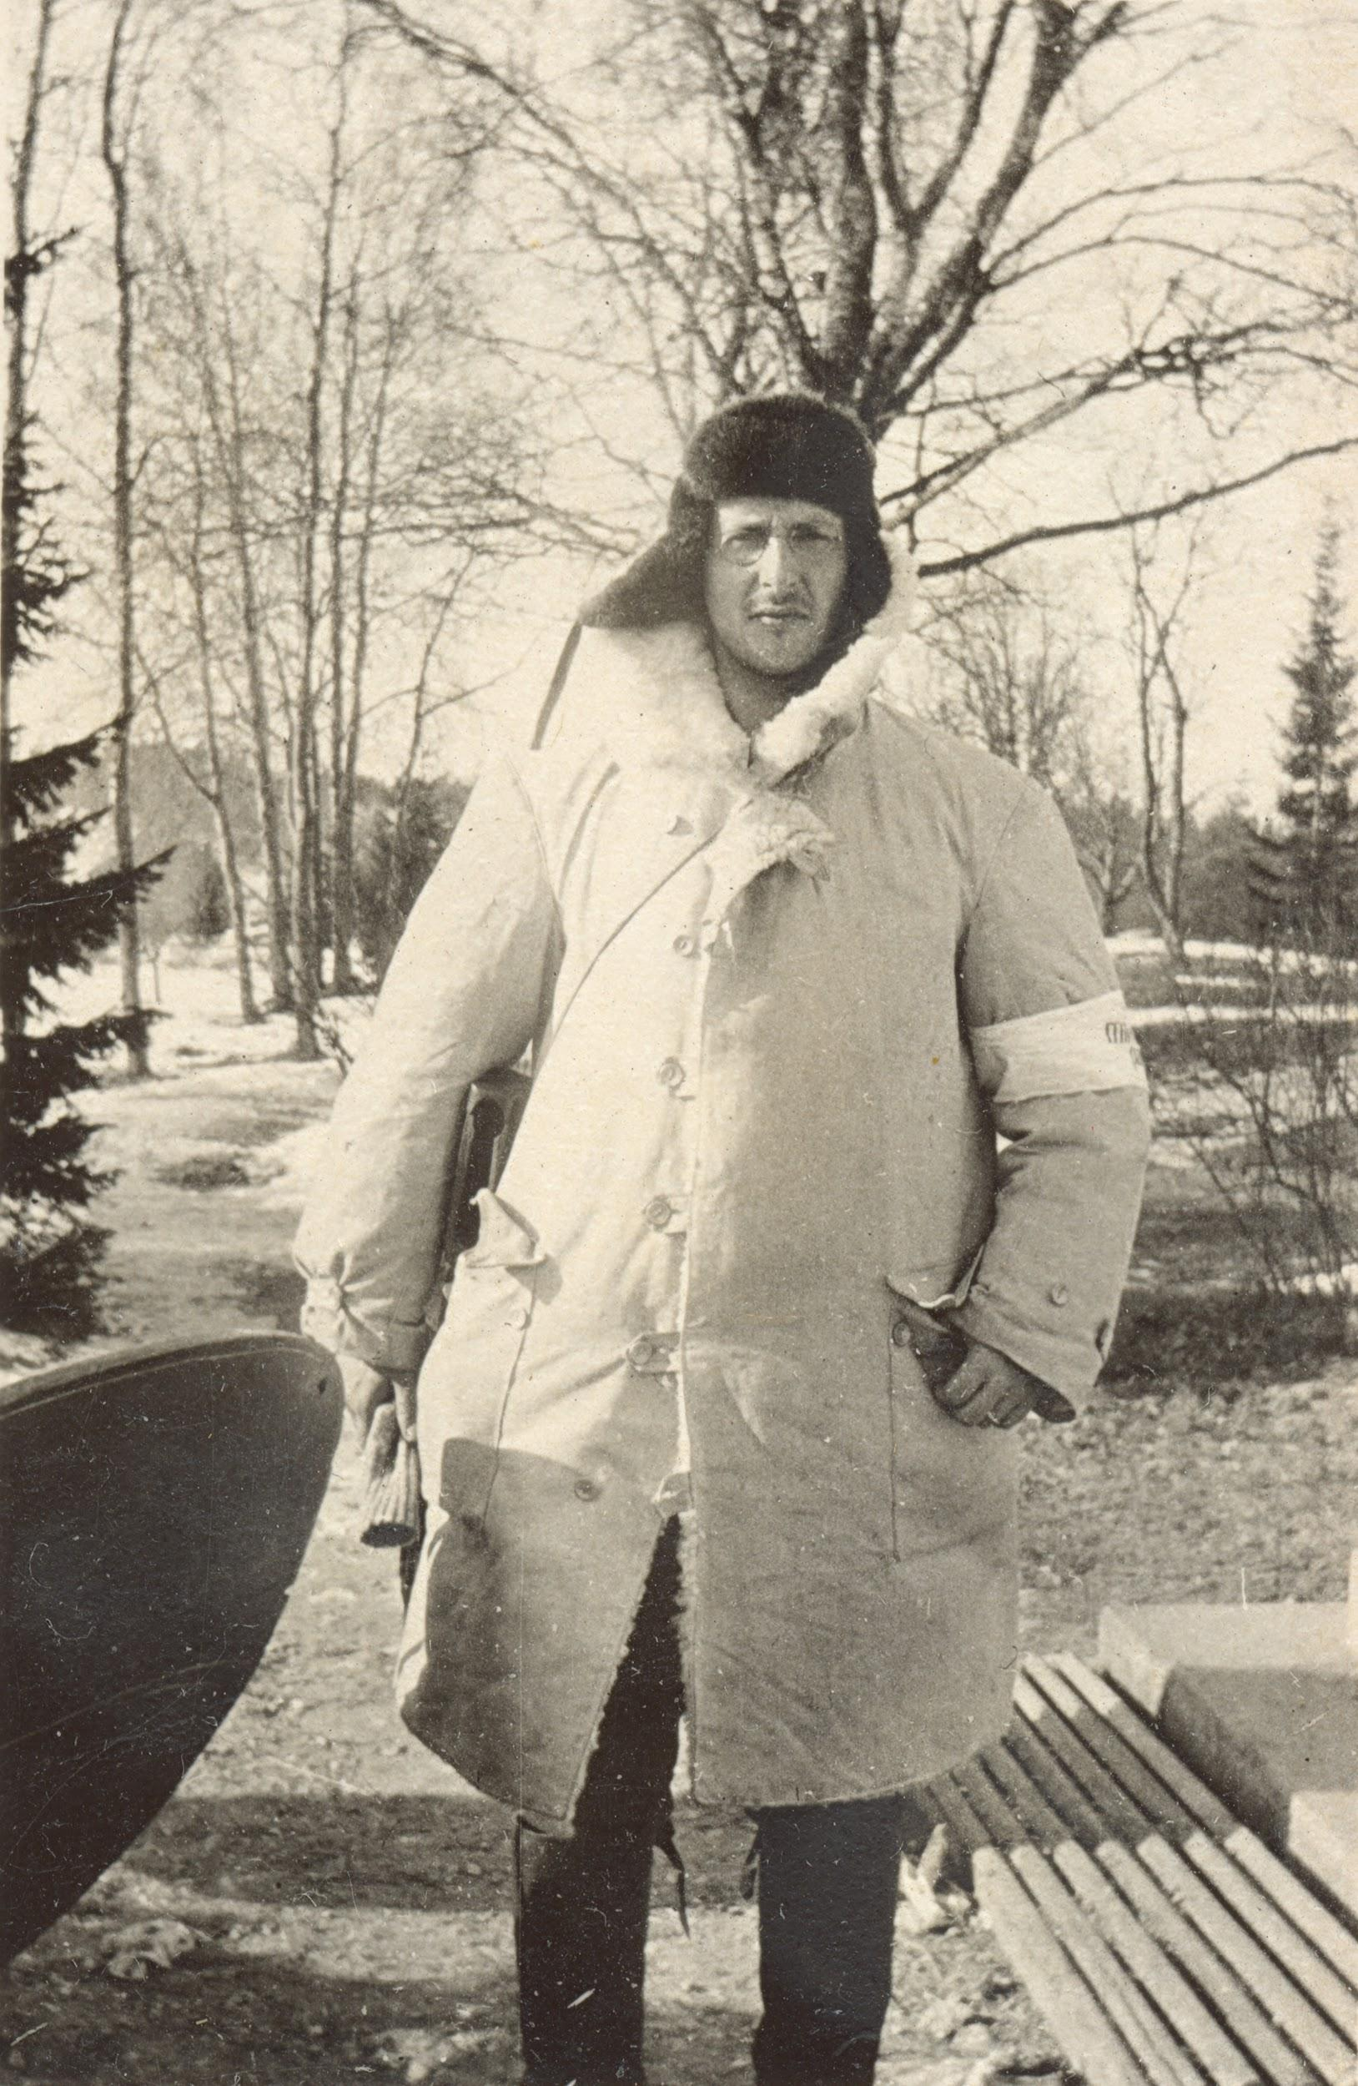
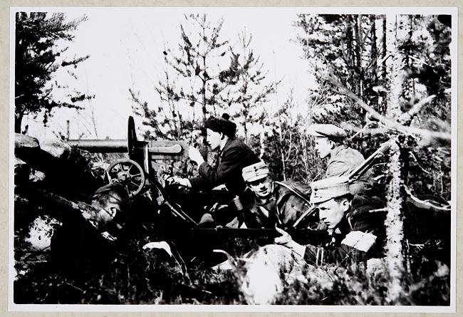
Kuularuiskut ja Lentävät Osastot

Slide 8
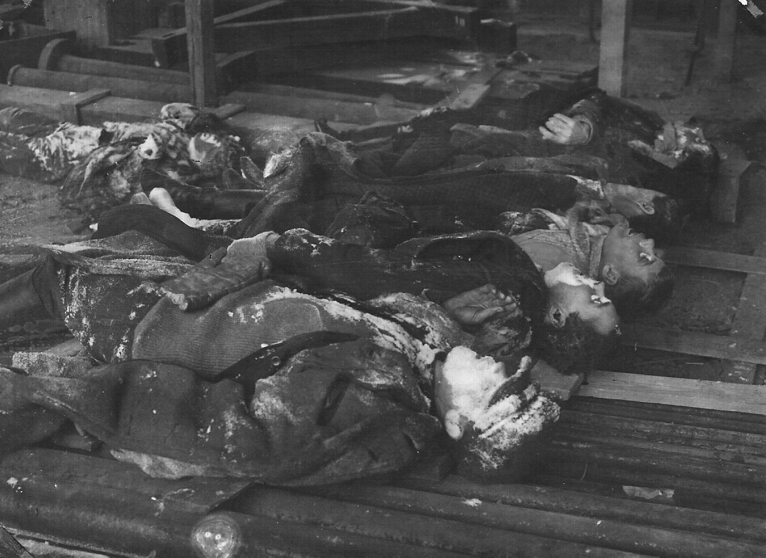
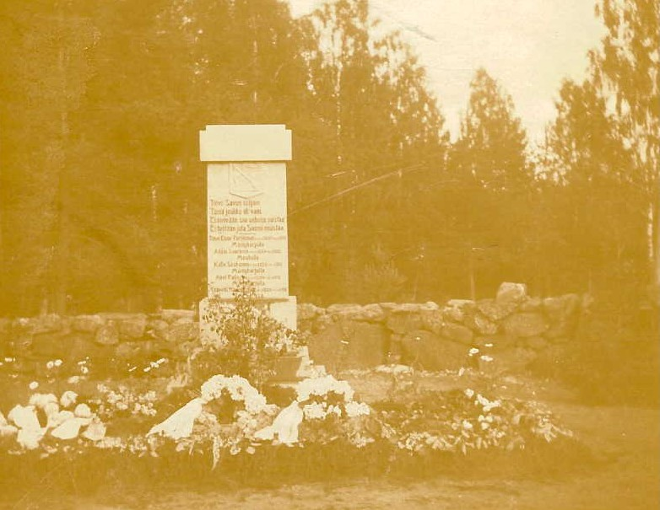
Terroria ja sankarivainajia

Slide 9
Erikoisjoukkoja; Lentäviä Osastoja ja tsaarin armeijan lättiläisiä palkkasotureita
Lapsisotilaita; nuorin kaatunut 15-vuotias, Kekkonen 17-vuotias

Slide 10
Entäs jos...?

Slide 11
Voitto valkoisille, mutta millä hinnalla…?

Slide 12
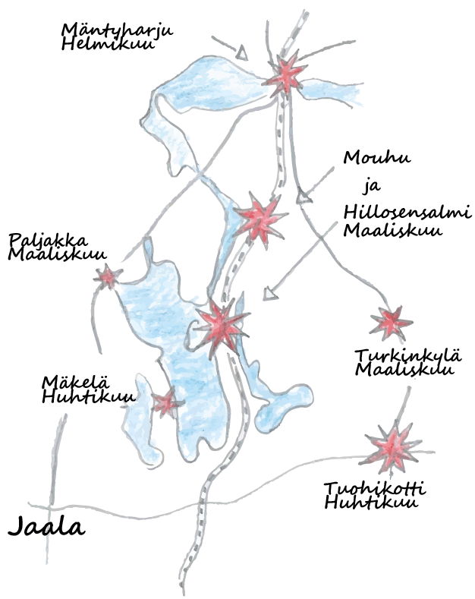
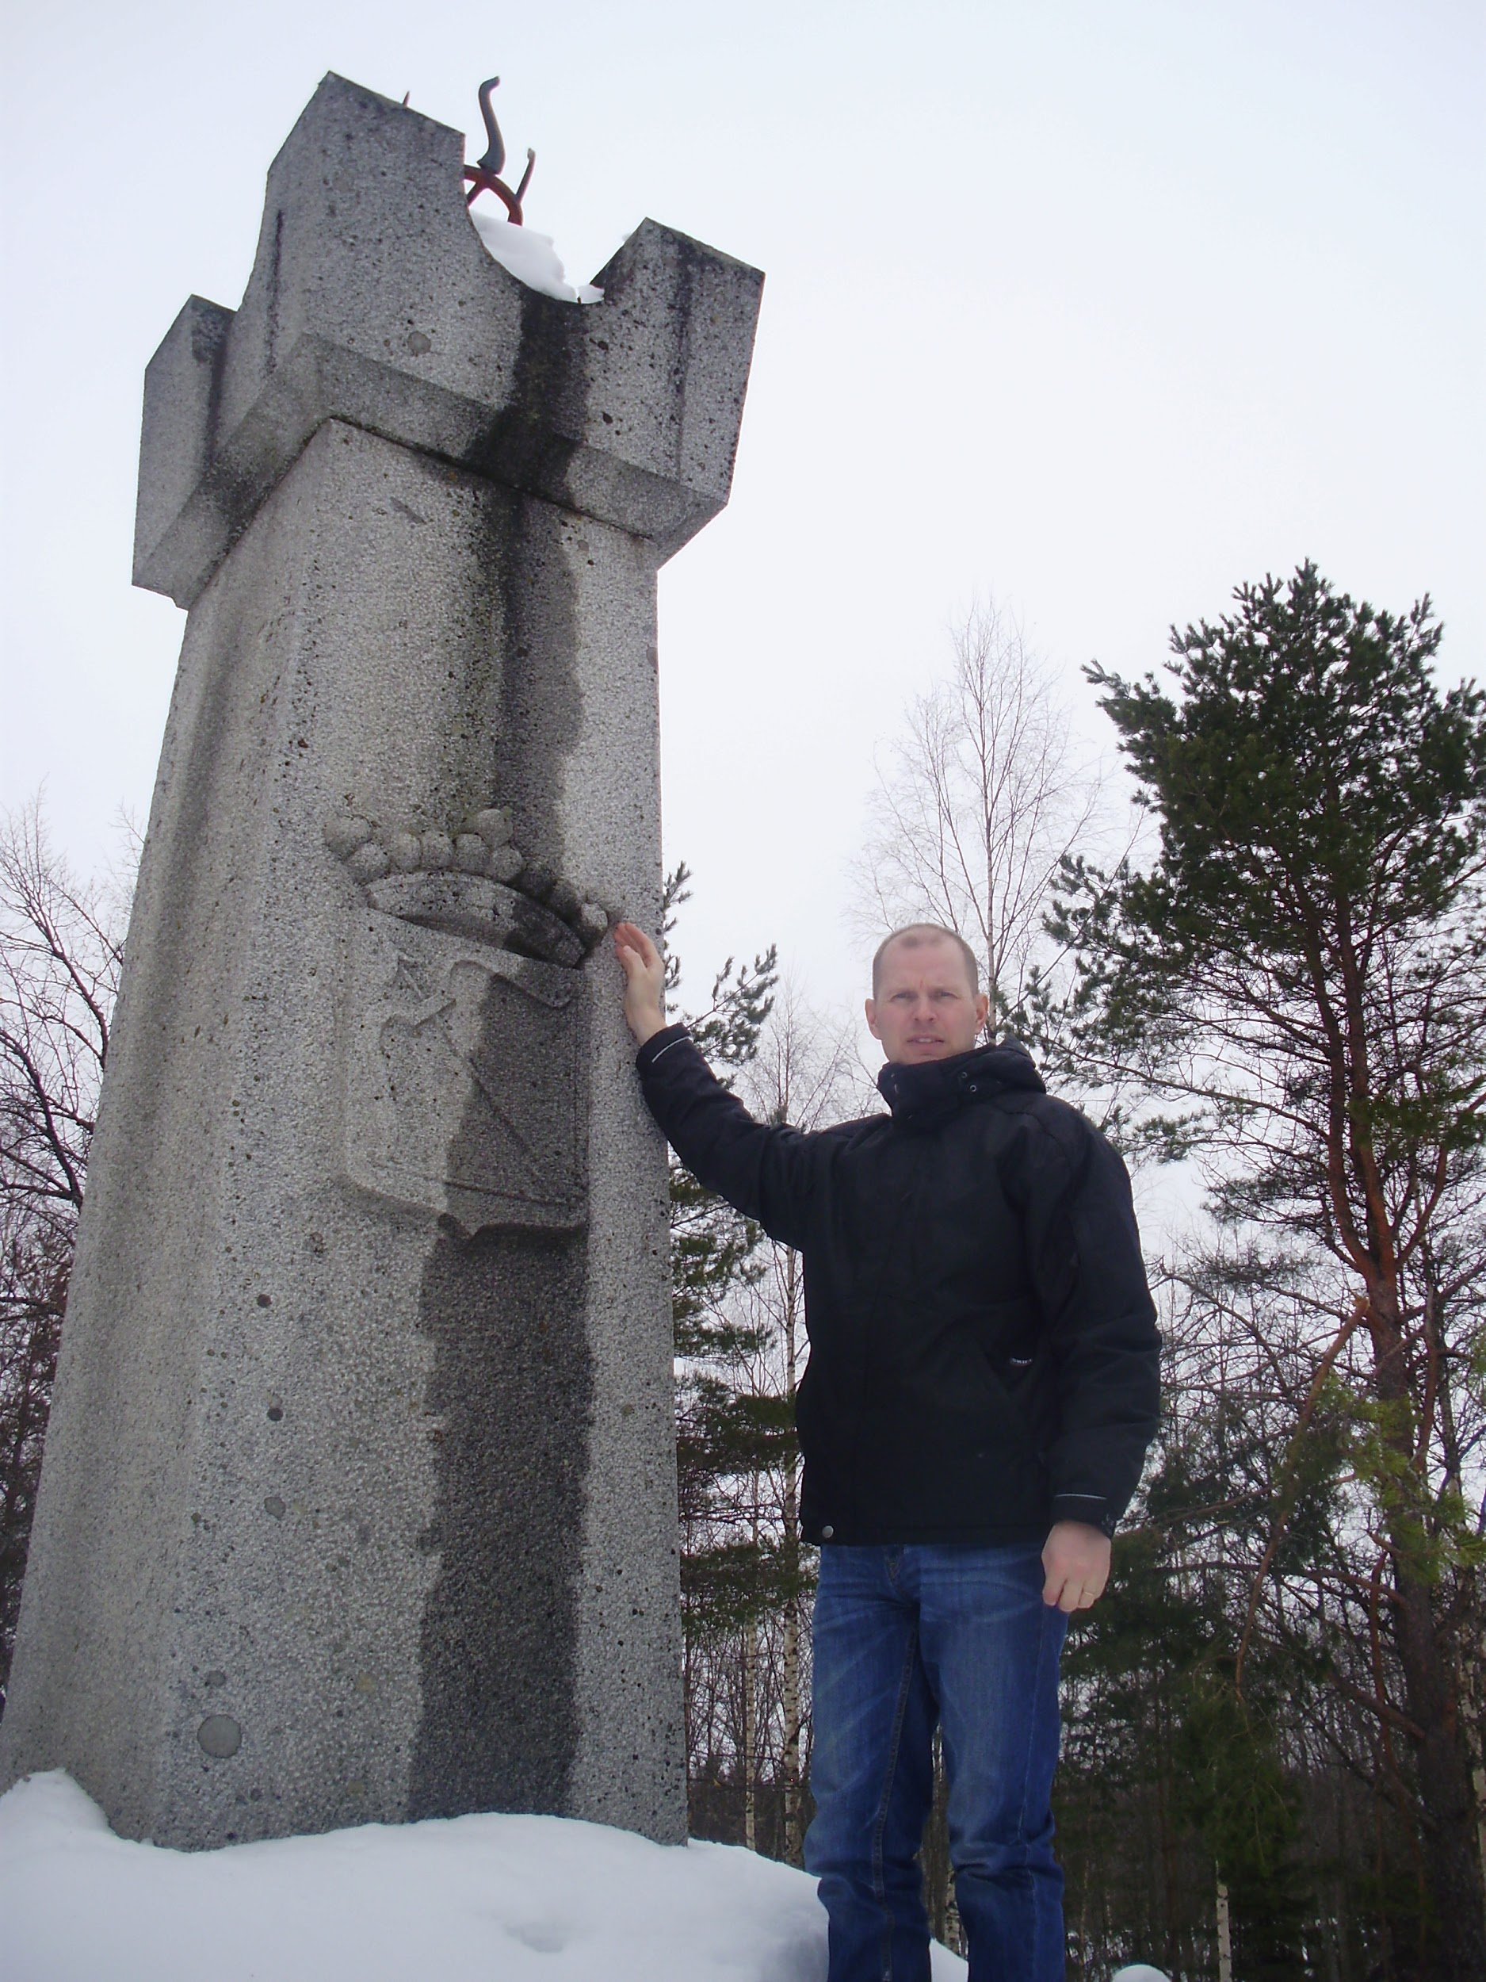
Sodan perintö ja muistamisen kulttuuri

